Slide 1
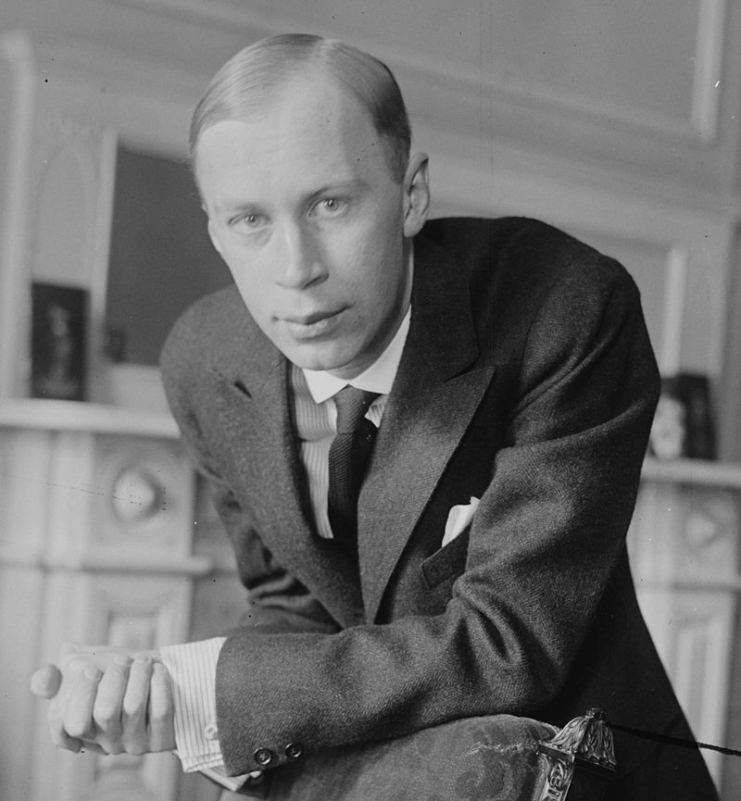
Sergej Prokofjev
Jakub Medvec

Slide 2
Život
Narodil sa v rodine agronóma Sergeja Alexejeviča Prokofieva. Hudbe sa venoval od piateho roku života. Hodiny hry na klavíri mu dávala spočiatku matka, veľmi muzikálna, dobrá klaviristka. Prvé skladateľské pokusy - valčíky, pochody a dve opery, upútavajú pozornosť Tanejeva; na jeho radu sa Prokofiev púšťa do pravidelného štúdia hudby u R. Gliera. Po dvoch rokoch odchádza na petrohradské konzervatórium. Počas štúdia vznikajú symfonické poémy. Roku 1914 končí Prokofiev konzervatórium ako skvelý pianista a skladateľ. Roku 1918 opúšťa vlasť, odchádza najprv do Ameriky, neskôr do Francúzska. Rýchlo získava slávu vynikajúceho klaviristu - virtuóza a mimoriadne originálneho skladateľa. V Paríži nadväzuje spoluprácu s S. Ďagilevom, píše pre neho balety.

Slide 3
Dielo
Dielo Sergeja Prokofieva je úctyhodné, okrem iného zahŕňa 7 symfónií, 11 koncertov, 8 opier, 7 baletov a filmovú hudbu. V symfonickej tvorbe sa Prokofiev výraznejšie nepresadil, jeho baletne poňaté symfónie ostali v tieni Šostakoviča, pravdaže s výnimkou Symfónie č. 1 ktorá sa hneď po napísaní stala v Európe pódiovým hitom. O to cennejšie a často interpretované sú však jeho koncerty, z ktorých vyniká Klavírny koncert č. 3 a dva husľové koncerty. Z ostatných orchestrálnych diel je známa rozprávka Peter a vlk, vďačné dielo koncertov orientovaných na detského poslucháča. Vynikajúci je súbor klavírnych sonát, ktoré patria medzi najvýznamnejšie klavírne diela 20. storočia. Najviac však skladateľa preslávil balet Rómeo a Júlia, ktorý spolu s Čajkovského dielami tvorí základ repertoáru snáď každej baletnej scény na svete.

Slide 4
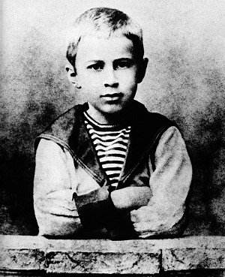
Symfónia
Symfónia č. 1 D-dur "Klasická", Op. 25

Slide 5
Balet
Rómeo a Júlia, Op. 64
Popoluška, Op. 87

Slide 6
Klavírna tvorba
Klavírna sonáta č. 5 C-dur, Op. 135
Klavírna sonáta č. 6 A-dur, Op. 82
Klavírna sonáta č. 7 B-dur, Op. 83
Klavírna sonáta č. 8 B-dur, Op. 84

Slide 7
Zdroje
Wikipédia
Google obrázky

Slide 8
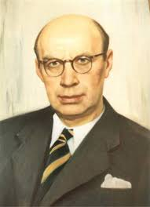
Ďakujem vám za pozornosť

